Slide 1
Estruturas de Dados na prática com Python
Carlos Eduardo Vieira Santos
Guilherme Dias Lima Turtera

Slide 2
AGENDA
Notação Big O
Introdução às Estruturas de Dados
Lista
Tupla
Conjunto
Dicionário
Pilha e Fila
Exercícios práticos

Slide 3
Notação Big O

Slide 4
Notação Big O
O que é a notação Big O?
A notação Big O é uma notação matemática usada como métrica para analisar o desempenho de um algoritmo.
Ela mede a complexidade em tempo ou em espaço de um algoritmo. No caso do tempo, ela vai representar a duração estimada de execução relacionada ao input. No caso do espaço, será estimado o consumo de memória.
O “O” em Big O significa “ordem de”, no sentido de ordem de grandeza. Ele não representa exatamente o desempenho do algoritmo em quaisquer circunstâncias, mas estima o que chamamos de caso médio.
Complexidade
Número de elementos

Slide 5
Notação Big O
Complexidade constante
Um algoritmo possui complexidade constante quando o tamanho da entrada de dados não tem influência sobre a complexidade.
Na prática, isso significa que um algoritmo que levaria N segundos para processar a entrada de 1 dado também levaria esse mesmo tempo de N segundos para processar um milhão de dados.
Esse tipo de caso é representado pela notação O(1), e é o melhor dos casos apresentados por sua escalabilidade.
Complexidade
Número de elementos

Slide 6
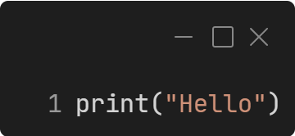
Notação Big O
Exemplo
Complexidade
Número de elementos

Slide 7
Notação Big O
Complexidade linear
Um algoritmo possui complexidade linear quando o tamanho da entrada de dados é proporcional à complexidade.
Seguindo o exemplo anterior, se para processar a entrada de 1 dado o programa precisasse de N segundos, para processar 2 ele precisaria de 2N segundos. Para 3, 3N segundos, para 4, 4N e assim por diante.
Esse tipo de caso é representado pela notação O(n).
Complexidade
Número de elementos

Slide 8
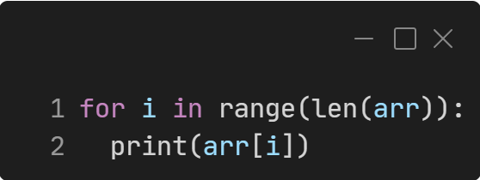
Notação Big O
Exemplo
Complexidade
Número de elementos

Slide 9
Notação Big O
Complexidade quadrática
Um dos casos mais indesejados, a complexidade quadrática é atingida quando a complexidade é equivalente ao quadrado do volume de entrada.
Esse é o caso de loops aninhados que precisam iterar por um mesmo volume de dados, geralmente a própria entrada. Assim, como para cada elemento processado também haverá um processamento de todos os outros elementos, o resultado do pior caso seria uma proporção quadrática.
A complexidade quadrática é representada como O(n^2).
Complexidade
Número de elementos

Slide 10
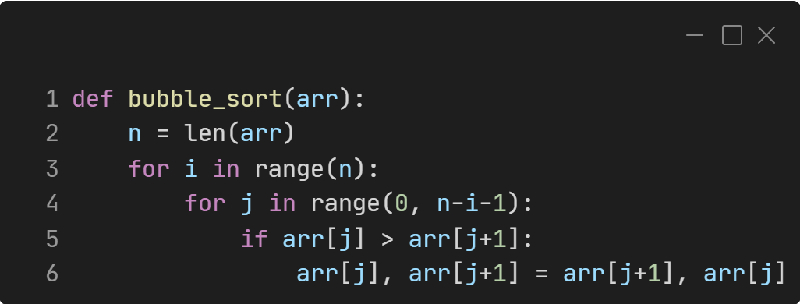
Notação Big O
Exemplo
Complexidade
Número de elementos

Slide 11
Notação Big O
Complexidade logarítmica
No caso da complexidade logarítmica, o crescimento da complexidade diminui conforme o tamanho da entrada aumenta. Isso não significa que a complexidade diminui ou deixa de aumentar conforme o aumento da entrada, mas sim que a diferença se torna cada vez menor.
Um exemplo seria um algoritmo que:
Demora N segundos para processar 1 dado;
Demora 2N segundos para processar 10 dados;
Demora 2,5N segundos para processar 100 dados.
Os dados aumentaram em 10 vezes em ambos os casos, o tempo necessário para o processamento aumentou, mas o aumento não foi proporcional.
Essa ordem de complexidade é representada como O(log n).
Complexidade
Número de elementos

Slide 12
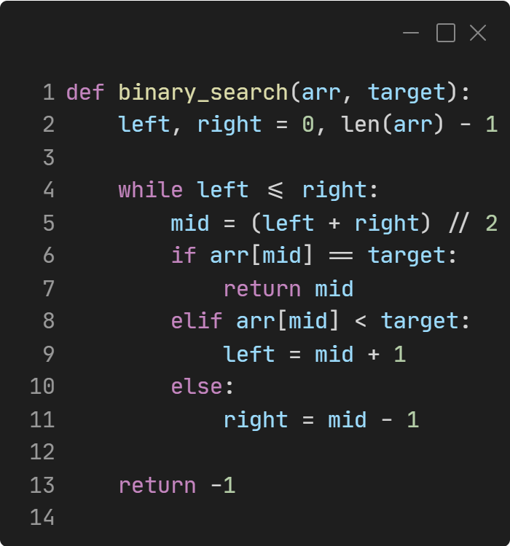
Notação Big O
Exemplo
Complexidade
Número de elementos

Slide 13
Notação Big O
O(n^2)
O(n)
Complexidade
O(log n)
O(1)
Número de elementos

Slide 14
Introdução às Estruturas de Dados

Slide 15
Introdução às Estruturas de Dados
O que são estruturas de dados?
No contexto da programação, Estruturas de Dados são formas organizadas e eficientes de armazenar dados que serão manipulados por um determinado programa.
Cada tipo de estrutura de dados tem características específicas, o que faz com que cada uma tenha casos aos quais ela é mais apropriada.
No que diz respeito a desempenho, é crucial entender como cada estrutura funciona para saber quais seriam as vantagens e as desvantagens de utilizá-las em um projeto.
1
3
7
4
9
9
5
13
A
B
C
D
2
8
17

Slide 16
Introdução às Estruturas de Dados
Quando e quais estruturas de dados usar?
Para entender quais estruturas de dados são apropriadas para cada caso, é preciso levar em consideração a complexidade de suas operações de escrita e leitura. Alguns indicadores chaves nesse processo incluem:
Complexidade de inserir de um elemento (escrita) nessa estrutura;
Complexidade de acessar um elemento (leitura) nessa estrutura;
Complexidade de remoção de elementos dessa estrutura;
Número de elementos com o qual o programa irá trabalhar;
Quantas vezes cada uma dessas ações será realizada durante a execução do programa.
1
3
7
4
9
9
5
13
A
B
C
D
2
8
17

Slide 17
Introdução às Estruturas de Dados
Estrutura | Inserção/Escrita | Busca/Leitura | Remoção | Acesso Aleatório
Array (Vetor) | O(1) | O(n) | O(n) | O(1)
Lista Ligada | O(1) | O(n) | O(1) | O(n)
Pilha | O(1) | O(n) | O(1) | O(n)
Fila | O(1) | O(n) | O(1) | O(n)
Dicionário | O(1) | O(1) | O(1) | -
Conjunto | O(1) | O(1) | O(1) | -

Slide 18
Lista

Slide 19
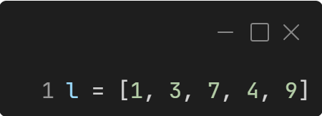
Lista
O que são listas?
Listas são uma das quatro estruturas de dados nativas do Python (as outras três sendo: tupla, conjunto e dicionário). Trata-se de uma sequência de elementos armazenados em uma ordem específica, de forma que os elementos possam ser acessados pelo seu índice.
Como Python é uma linguagem de tipagem dinâmica, listas podem conter elementos de tipos diferentes, incluindo strings, objetos e até mesmo outras estruturas de dados como outras listas.
Para instanciar uma lista em Python, basta escrever uma sequência de elementos separados por vírgula dentro de um par de colchetes.
1
3
7
4
9

Slide 20
Lista
Características principais
Indexação: os itens da lista são organizados em sequência, de modo que possam ser acessados através de um índice começando em 0. Dessa forma, o item 0 é o primeiro item da lista., o 1 é o segundo e assim por diante.
Mutabilidade: é possível adicionar, remover e alterar os itens da lista;
Tamanho dinâmico: elas aumentam e diminuem o espaço que ocupam na memória conforme necessidade durante o tempo de execução;
Iteráveis: é possível iterar pelos itens de uma lista utilizando uma estrutura de loop, como o for, e métodos de iteração, como o map e o filter.
1
3
7
4
9

Slide 21
Lista
Principais operações
append [O(1)]: adiciona um item ao final da lista;
insert [O(n)]: insere um item em uma posição específica da lista;
remove [O(n)]: remove um item específico da lista;
pop [O(n)]: remove um item da lista de acordo com seu índice;
count [O(n)]: conta o número de ocorrências de um item especificado dentro da lista;
sort [O(n log n)]: ordena a lista.
1
3
7
4
9

Slide 22
Lista
Por baixo dos panos
Por trás da implementação que conhecemos da linguagem Python, listas são arrays dinâmicos.
Quando uma lista é criada, um bloco de memória é reservado para conter um certo número de dados. Quando um item é adicionado e precisa ocupar espaço além do reservado, um bloco maior é selecionado e os dados são copiados para ele.
Os elementos são armazenados de forma contínua, então a operação de adicionar novos elementos ao final da lista tem complexidade O(1). Porém, para inserir ou remover itens localizados no meio da lista, o algoritmo precisaria iterar até onde eles estão localizados. Desta forma, eles se tornam O(n).
1
3
7
4
9

Slide 23
Lista
Listas Ligadas
Outro tipo de implementação de lista, a lista ligada tem uma abordagem diferente do tradicional array dinâmico. Nela, cada elemento é inserido dentro de uma estrutura chamada nó (node), que possui, além do elemento, um ponteiro para o próximo item da lista. Toda vez que um elemento novo precisa ser inserido, um novo nó é adicionado ao fim da lista, de modo que não haja necessidade de determinar um limite para a mesma previamente.
Por um lado, listas ligadas não sofrem a mesma penalidade que arrays dinâmicos no que diz respeito às funções de adição e remoção de itens no meio da lista. Porém, esse tipo de lista não pode ser indexado, e o acesso aos elementos acaba sendo O(n).
1
REF
3
REF
7
REF
4
REF

Slide 24
Tupla

Slide 25
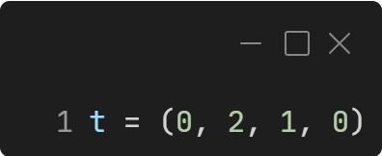
Tupla
O que são tuplas?
A tupla também é uma estrutura ordenada de armazenamento de itens, porém, diferentemente da lista, ela é imutável. Isso significa que, uma vez criada, não é possível adicionar ou remover itens.
Em Python, para criar uma tupla basta declarar alguns objetos separados por vírgula dentro de um par de parênteses.

Slide 26
Diferenças entre lista e tupla
Lista
Tupla
Mutável
Mutabilidade
Imutável
Itens entre colchetes
Sintaxe
Itens entre parênteses
Mais pesada
Uso de memória
Mais leve

Slide 27
Conjunto

Slide 28
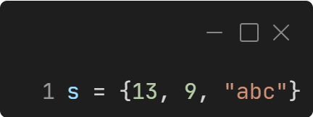
Conjunto
O que são conjuntos?
Um conjunto (set) é uma estrutura um tanto diferente: ela não é ordenada e só pode conter itens únicos. Eles são bem úteis quando o problema requer coleções de dados sem duplicatas.
Em Python, um conjunto pode ser instanciado com o uso de chaves. Ele é mutável, portanto itens podem ser adicionados ou removidos.
Apenas itens imutáveis podem ser inseridos em um conjunto. Esses itens são denominados “hasheáveis” (Hashable).

Slide 29
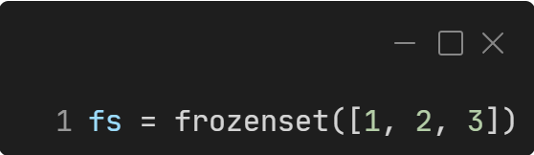
Conjunto
O que é frozenset?
Um frozenset (conjunto congelado) nada mais é do que um conjunto imutável. Para instanciar um frozenset, basta chamar seu construtor e passar, como argumento, um iterável.
Operações como adicionar ou remover não são possíveis, mas union, intersection e difference sim, uma vez que essas operações criam novos conjuntos.
Por ser imutável, o frozenset é hasheável, portanto podendo ser adicionado a outros conjuntos e frozensets.

Slide 30
Dicionário

Slide 31
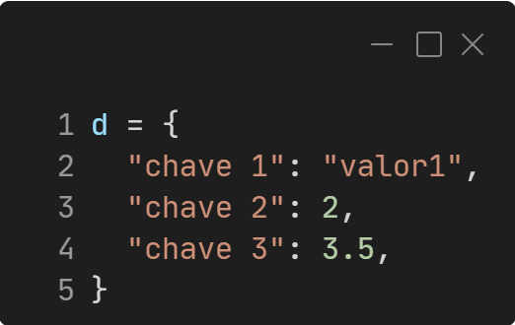
Dicionário
Chave
Valor
O que são dicionários?
Dicionários são coleções de pares de chave-valor. Cada chave é um item único que serve como identificador para um valor associado.
Em Python, dicionários podem ser instanciados com o uso de chaves, assim como conjuntos. Porém, em vez de itens, devem ser inseridos pares de chave e valor separados por dois pontos (chave: valor).
As chaves funcionam como um conjunto. Assim, apenas itens hasheáveis podem ser chaves.

Slide 32
Dicionário
Chave
Valor
Principais operações
atribuição [O(1)]: cria uma chave e associa um valor a ela. Se ela já existir no dicionário, seu valor é substituído;
acesso [O(1)]: o acesso é feito com o uso da chave, caso ela exista no dicionário;

Slide 33
Pilha e Fila

Slide 34
Pilha e Fila
Entendendo as regras da pilha e da fila
Pilha e fila são duas estruturas de dados sequenciais fundamentais na computação que seguem regras específicas para a manipulação de dados.
A pilha segue o paradigma Last-In-First-Out (LIFO), o que significa que apenas o último item adicionado à estrutura pode ser lido e removido. Ele se parece com uma pilha de pratos, na qual os pratos de cima são os últimos a serem colocados e os primeiros a serem pegos.
Já a fila segue o paradigma First-In-First-Out (FIFO), o que significa que apenas o primeiro item adicionado pode ser lido e removido. É a mesma lógica de uma fila real: os primeiros da fila precisam sair dela para que os demais também possam sair.
A
B
C
D

Slide 35
Pilha e Fila
Operações básicas de uma pilha
push: adiciona um elemento ao topo da pilha;
pop: remove e retorna o elemento que esteja no topo da pilha;
top: retorna o elemento que esteja no topo da pilha;
Algumas implementações também incluem o método is_empty, que checa se a estrutura está ou não vazia.
Toda as operações possuem complexidade O(1).
A
B
C
D

Slide 36
Pilha e Fila
Operações básicas de uma fila
enqueue: adiciona um elemento ao fim da fila;
dequeue: remove e retorna o elemento que esteja no início da fila;
front: retorna o elemento que esteja no início da fila;
Bem como na pilha, algumas implementações da fila também incluem o método is_empty.
Toda as operações possuem complexidade O(1).
A
B
C
D

Slide 37
Pilha e Fila
Pilha e fila em Python
Apesar de essas estruturas não serem nativas da linguagem Python, seu comportamento pode ser emulado por uma lista. Tanto o método pop quanto o método remove podem ser utilizados para simular essas estruturas.
Além disso, o módulo queue do Python também oferece uma versão de uma fila.
A
B
C
D

